Slide 1

L’apprentissage non supervisé
Groupe 2:
Abdoulaye Maiga
Ahmadou YOUNOUSSA
Cheickna

Slide 2

sommaire
1. Qu'est ce que unsupervised learning 2. Le Clustering, à quoi ça pourrait bien servir ? 3. Qu'est ce que K-means ? 4. Principe de fonctionnement. 5. Le choix de la valeur K. 6. Elbow Method. 7. Exemple Pratique sous scikit learn.

Slide 3

Qu’est ce que l’apprentissage non supervisé (Unsupervised Learning) ?

Slide 4
Définition
A l’inverse de l’apprentissage supervisé (Supervised Learning) qui tente de trouver un modèle depuis des données labellisées , l’apprentissage non supervisé prend uniquement des données sans label (pas de variable à prédire Y). Un algorithme d’Unsupervised Learning va trouver des patterns ou une structuration dans les données.
Les algorithmes de Clustering rentrent dans la catégorie de Unsupervised Learning. Ils permettent de regrouper en des ensembles, les données qui sont similaires.

Slide 5
Le Clustering, à quoi ça pourrait bien servir ?
A première vue, on pourrait penser que le Clustering a peu d’utilité dans les applications de la vraie vie. Mais détrompez-vous ! Les applications de cette technique sont nombreuses. Quand vous vous demandez comment Amazon fait pour recommander les bons produits, ou encore YouTube qui vous propose des vidéos en relation avec vos attentes, ou encore Netflix qui vous propose de bons films, tout ça c’est du Clustering !

Slide 6
L’algorithme K-Means pour le Clustering
L’algorithme K-Means (K-moyennes) est le plus connu dans l’Unsupervised Learning. Il s’agit d’un algorithme de Clustering. Ce dernier va mettre dans des “zones” (Cluster), les données qui se ressemblent. Les données se trouvant dans le même cluster sont similaires.
L’approche de K-Means consiste à affecter aléatoirement des centres de clusters (appelés centroids), et ensuite assigner chaque point de nos données au centroid qui lui est le plus proche. Cela s’effectue jusqu’à assigner toutes les données à un cluster.

Slide 7
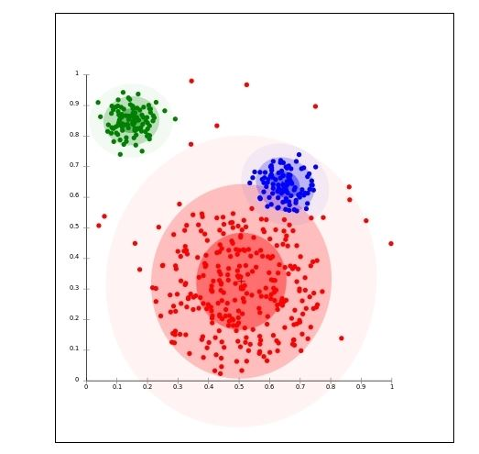
L’illustration par une image, du résultat d’exécution de l’algorithme K-Means vous permettra d’en appréhender le fonctionnement.

Slide 8
4. Principe de fonctionnement

Slide 9
5. Le choix de la valeur K.

Slide 10
6. Elbow Method

Slide 11
7. Exemple Pratique sous scikit learn

Slide 12
THANKS!

